Slide 1
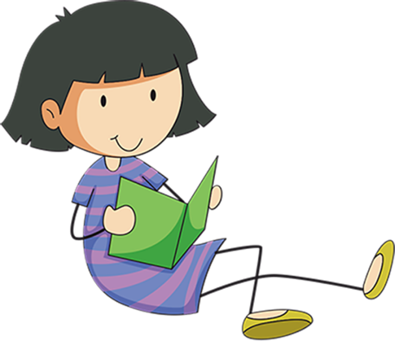
Thứ … Ngày …Tháng … Năm 2022
(Tiết 6 + 7)

Slide 2
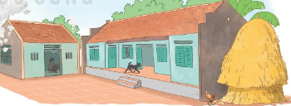
1. Đọc thành tiếng và trả lời câu hỏi.
Buổi sáng quê nội
Khi mặt trời chưa dậy
Hoa còn thiếp trong sương
Khói bếp bay đầy vườn
Nội nấu cơm, nấu cám.
Một mùi hương mong mỏng
Thơm đẫm vào ban mai
Gió chạm khóm hoa nhài
Mang hương đi khắp lối.
Đàn trâu ra đồng sớm
Đội cả sương mà đi
Cuối xóm ai thầm thì
Gánh rau ra chợ bán.
Buổi sáng ở quê nội
Núi đồi ngủ trong mây
Mặt trời như trái chín
Treo lủng lẳng vòm cây.
(Nguyễn Lãm Thắng)
Gà con kêu trong ổ
Đánh thức ông mặt trời
Chú mực ra sân phơi
Chạy mấy vòng khởi động.

Slide 3
a
Tìm những từ ngữ trong bài thơ tả:
- Những từ ngữ tả hoa: thiếp trong sương
- Những từ ngữ tả gió: chạm khói hoa nhài
- Những từ ngữ tả núi đồi: ngủ trong mây
- Những từ ngữ tả mặt trời: chưa dậy, như
trái chín, treo lủng lẳng.

Slide 4
b
Những con vật đã làm gì trong buổi sáng ở quê nội của bạn nhỏ?
- Đàn trâu ra đồng từ sớm
- Gà con kêu ở trong ổ, đánh thức mặt trời
- Chó chạy quanh sân phơi nắng

Slide 5
c
Bài thơ nói đến những ai? Những người đó làm gì?
Bài thơ nói đến:
- Bà nội đang nấu cơm, nấu cám
- Những người nông dân gánh rau ra chợ bán

Slide 6
2. Đọc – hiểu:
Chúng tớ làm thủ thư
Tôi và Si-khin được làm thủ thư của thư viện lớp. Thật là oách! Si-khin hào hứng đến nỗi chốc chốc lại chạy ra ngắm nghía sách. Thấy gáy của một số cuốn sách lỏng lẻo, trang sách tuột ra, nó lấy xuống để hai đứa dán lại. Nó ca cẩm:
- Trang thì rách, bìa thì rời ra, lại còn ai vẽ vào đây nữa chứ.
Chúng tôi quyết định treo một khẩu hiệu: “Sách là bạn của chúng ta. Hãy bảo vệ sách!”. Giao sách cho bạn nào, Si-khin cũng dặn:
- Cậu giữ sách cẩn thận, đừng để giun dế xuất hiện trong sách nhé!
- Thế là sao?
- Thì đừng vẽ loằng ngoằng vào sách ấy.
Ai mượn lâu, nó giục:
- Người khác cũng muốn đọc, sao cậu giữ lâu thế?
Ai trả quá nhanh, nó cũng không thích:
- Này, cậu đọc lúc nào vậy? Hôm qua mượn, hôm nay đã trả rồi.
Có lúc nhìn giá sách, nó bảo:
- Mọi người mượn nhiều quá, giá thưa hẳn đi này! Tớ thích nhìn nó đầy ăm ắp cơ.
Tôi bảo:
- Ô! Sách là để mượn mà. Tớ cũng đang mượn một cuốn.
- Sao lại mượn sách? Cậu là thủ thư cơ mà.
Tôi phì cười, bảo nó là thủ thư thì cũng được mượn sách chứ. Thế là nó mượn sách theo tôi. Chúng tôi đọc nhiều hẳn lên, và nó không kêu ca việc giá ít sách nữa.
(Theo Ni-cô-lai Nô-xốp, Thụy Anh dịch)

Slide 7
a. Si-khin cảm thấy thế nào khi được làm thủ thư của lớp?
□ Lo lắng, ngại ngần
□ Hãnh diện, hào hứng
□ Bồn chồn, hồi hộp

Slide 8
b. Si-khin và bạn của mình đã làm những gì để bảo vệ sách?
□ ngắm nghía sách, mượn sách
□ dán lại sách, dặn các bạn giữ sách
□ không cho các bạn mượn sách, giữ giá sách đầy ăm ắp

Slide 9
c. Vì sao Si-khin ngạc nhiên khi thấy bạn thủ thư khác mượn sách?
□ Vì bạn ấy nghĩ rằng thủ thư chỉ quản lí sách
□ Vì bạn ấy không thích đọc sách.
□ Vì bạn ấy muốn dành sách cho bạn khác

Slide 10
d. Vì sao Si-khin không kêu ca về việc giá ít sách nữa?
Si-khin không kêu ca về việc ít sách nữa là vì bạn ấy đã biết được rằng sách là để mọi người mượn, càng nhiều người mượn sách thì chứng tỏ là có càng nhiều người thích đọc sách.

Slide 11
g. Từ ngữ nào dưới đây chỉ đặc điểm?
□ đầy ăm ắp
□ gáy sách
□ kêu ca

Slide 12
h. Tìm trong bài đọc các câu kết thúc bằng dấu chấm than và xếp vào 2 nhóm dưới đây:
- Câu cảm
- Câu khiến
- Câu cảm: Ô!
- Câu khiến: Hãy bảo vệ sách!

Slide 13
3. Lựa chọn một trong hai đề sau:
a. Viết một đoạn văn tả một đồ dùng học tập.
b. Viết một đoạn văn nêu lí do em thích một nhân vật trong câu chuyện đã đọc hoặc đã nghe.

Slide 14
a.
- Đồ vật em muốn tả là gì?
- Đồ vật đó có hình dáng, kích thước như thế nào?
- Công dụng của đồ vật đó là gì?
- Tình cảm, cảm xúc của em đối với đồ vật đó.

Slide 15
b.
- Nhân vật em muốn kể là ai? Nhân vật đó trong câu chuyện nào?
- Nhân vật đó như thế nào?
- Điều em thích nhất ở nhân vật đó là gì?
- Em học được điều gì từ nhân vật đó?

Slide 16
BÀI MẪU
Nhân dịp năm học mới, bố mua tặng em một chiếc bút chì rất đẹp. Chiếc bút chì của em được làm từ gỗ, vỏ bút có màu xanh da trời. Chiếc bút dài, ở phần đuôi có một cục tẩy nhỏ xinh màu trắng. Bút chì giúp em viết được những nét chữ và vẽ được những bức tranh đẹp. Em rất thích món quà này của bố. Em sẽ giữ gìn chiếc bút chì thật cẩn thận.

Slide 17
BÀI MẪU
Trong câu chuyện Tia nắng bé nhỏ có nhân vật Na. Na là một người cháu hiếu thảo. Vì phòng của bà không có nắng, Na đã có suy nghĩ mang nắng đến cho bà. Dù không thể thực hiện được điều đó nhưng bà của Na đã rất vui vì có một người cháu ngoan ngoãn, hiếu thảo. Em rất thích tấm lòng hiếu thảo của bạn Na dành cho bà của mình.

